Slide 1

Федеральное агентство по образованию
Государственное образовательное учреждение высшего профессионального образования
Национальный исследовательский
Томский политехнический университет
Первый замечательный предел
Выполнила: Медведева Т.Э.
Группа 2У31

Slide 2
Цель:
Рассмотрение доказательство первого замечательного предела

Slide 3
Задача
Рассмотреть доказательство первого замечательного предела.

Slide 4

Первый замечательный предел

Slide 5

Теорема
Первый замечательный предел равен единице.

Slide 6
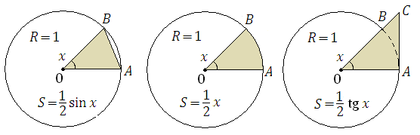
Равнобедренный треугольник ОАB, круговой сектор ОАB и прямоугольный треугольник ОАC.

Slide 7



Доказательство

Slide 8







Площади связаны неравенством
(2)
(3)
(4)
=
=
=1-2

Slide 9

Нередко в практических заданиях функции могут быть расположены по-другому, это ничего не меняет:

Slide 10




Следствие из первого замечательного предела

Slide 11
Список литературы:
http://mathprofi.ru/zamechatelnye_predely.html;
http://webmath.exponenta.ru/s/kiselev1/node18.htm;
http://math1.ru/education/limits/limitfirst.html
http://portal.tpu.ru/SHARED/k/KONVAL/Sites/Russian_sites/Calc1-ru/3/3-07.htm

Slide 12
Спасибо за внимание!

